Slide 1
Prepositions:
Encima de
Debajo de
Al lado de
Delante de / Enfrente de
Detrás de

Slide 2
Prepositions:
Derecha de
Izquierda de
Cerca de
Lejos de
Entre
En
adentro de
Afuera de
Sobre

Slide 3
ESTAR – to be
yo | estoy | nosotros | estamos
tú | estás | vosotros | estáis
él / ella / ud. | está | ellos / ellas / uds | están
We use estar for telling locations and feelings
How you feel and where you are, always use the verb estar!

Slide 4
¿Dónde está?
¿Dónde está la Sra. Erwin?
Sra. Erwin está en la clase.

Slide 5
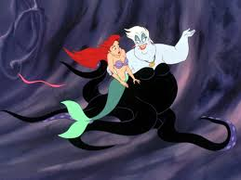
¿Dónde está Ariel?
Ariel está ________ Ursula.

Slide 6
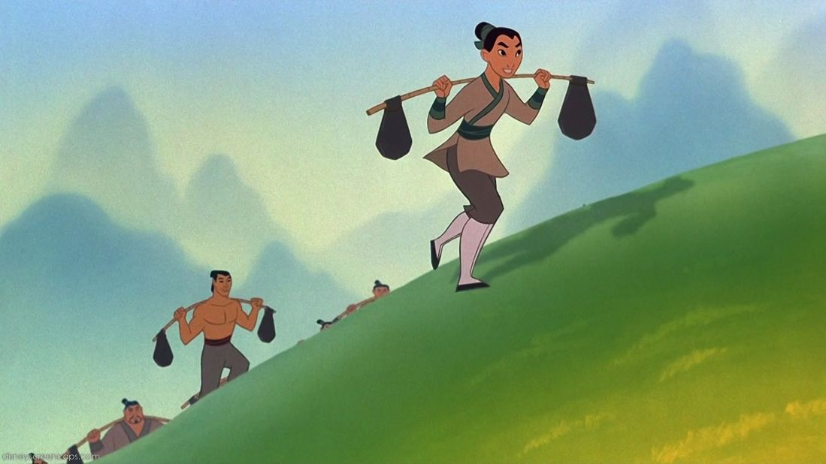
¿Dónde está Mulan?
Mulan está ________ de
los hombres.

Slide 7
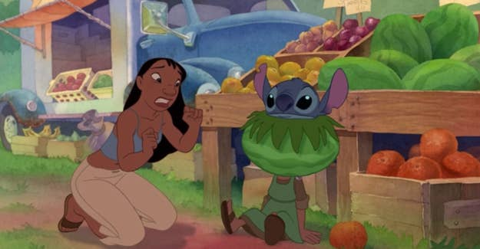
¿Dónde está Stitch?
Stitch está ________ la sandía.

Slide 8
¿Dónde está Harry Potter?
Harry Potter está ________ Ron y Hermione.

Slide 9
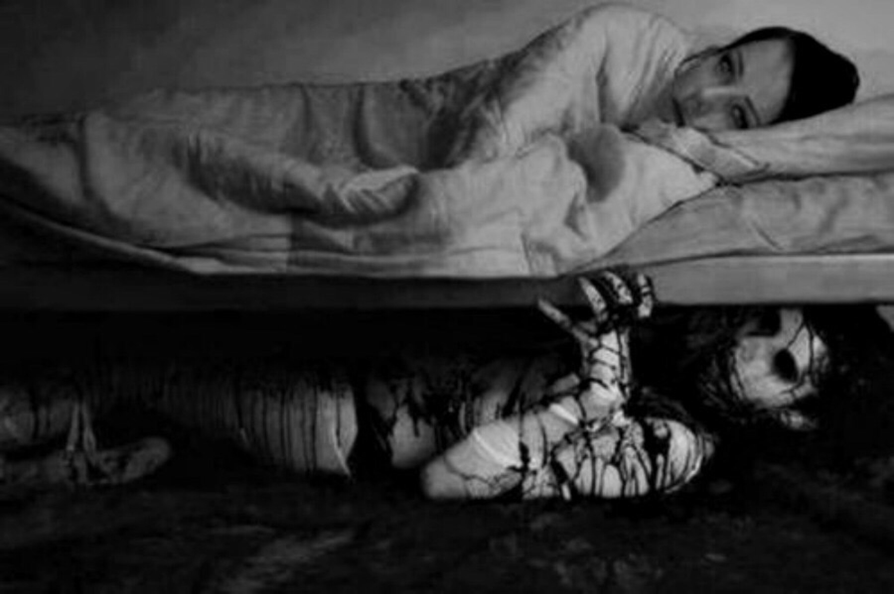
¿Dónde está el monstruo?
El monstruo está ________ la cama.

Slide 10
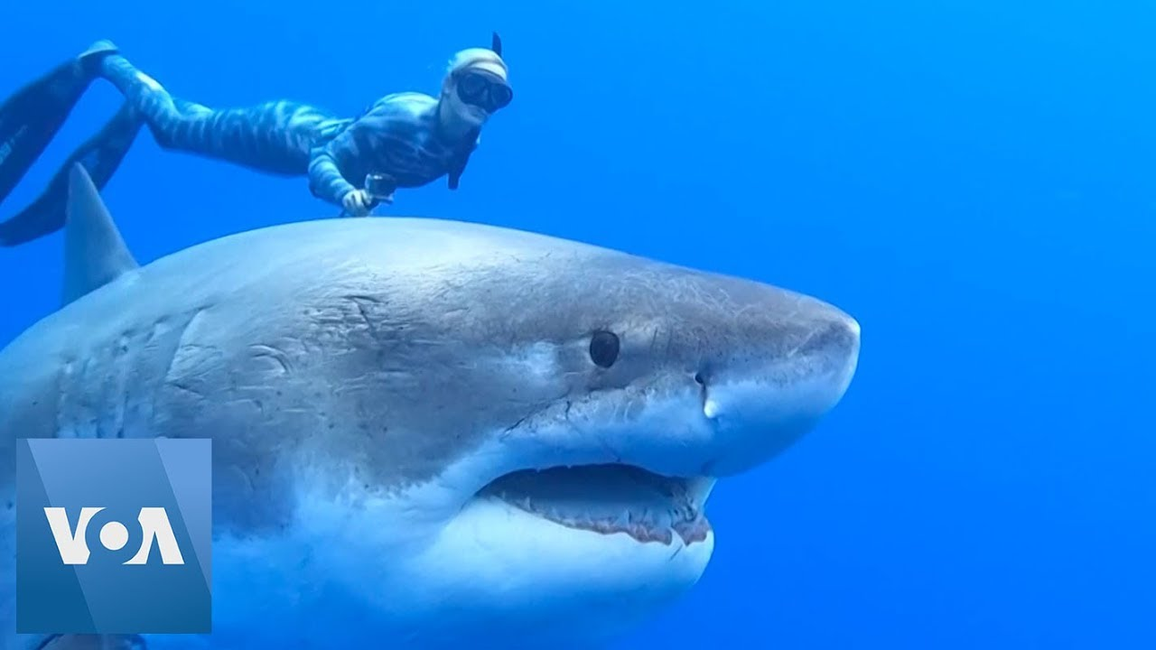
¿Dónde está la mujer?
La mujer está ________ el tiburón.

Slide 11
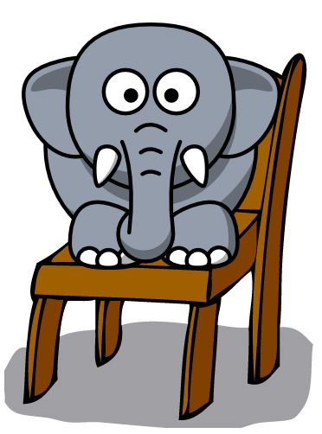
¿Dónde está el elefante?
El elefante está ________ la silla.

Slide 12
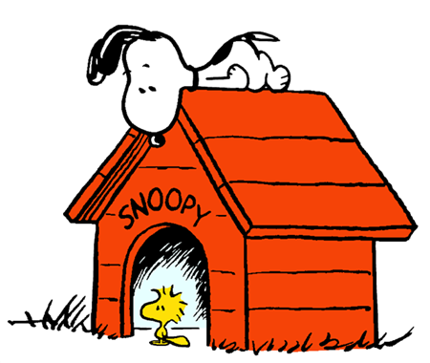
¿Dónde está Woodstock?
Woodstock está ________ la casa.
Woodstock está ________ Snoopy.

Slide 13
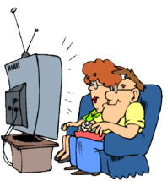
¿Dónde están los padres?
Los padres están ________ la televisión.

Slide 14
Practica: 2B-2 pg. 41 2B-5 pg. 44

Slide 15
Actividad de comunicación
We will go to the language lab where you will be randomly partnered with someone in the class.
You will take turns describing the classroom that you drew.
Your partner will attempt to draw the classroom you are describing.
Once you have both gone, we will compare your pictures and see who got closest.

